Slide 1

창의공학설계 중간 발표
방 범
시 스 템

Slide 2

작성일 10.14
컴퓨터공학과 방범알림시스템
창의공학설계
팀 R - 고은준, 윤규도, 김기문, 김태호
발표 내용
01
동기 및 배경
02
전체 구성도
03
세부 설명
04
목표

Slide 3


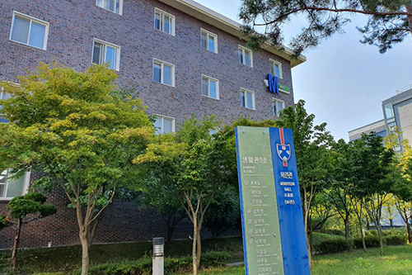


작성일 10.14
컴퓨터공학과 방범알림시스템
창의공학설계
팀 R - 고은준, 윤규도, 김기문, 김태호
동기
및
배경
<실제 사례>
보안기술 발달
BUT
절도 범죄

Slide 4

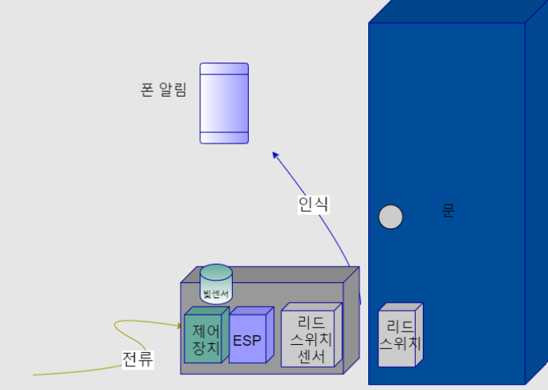
작성일 10.14
컴퓨터공학과 방범알림시스템
창의공학설계
팀 R - 고은준, 윤규도, 김기문, 김태호
전체
구성도

Slide 5

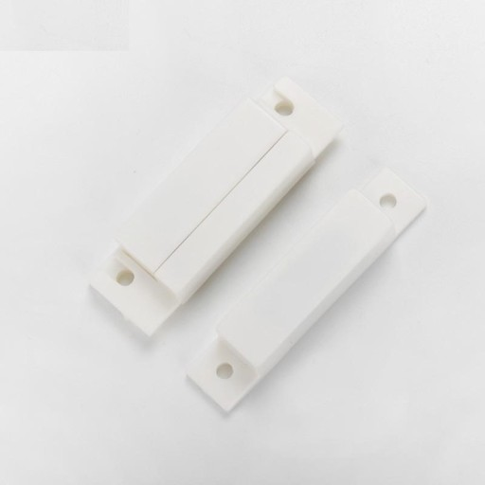
작성일 10.14
컴퓨터공학과 방범알림시스템
창의공학설계
팀 R - 고은준, 윤규도, 김기문, 김태호
세부
설명

Slide 6
작성일 10.14
컴퓨터공학과 방범알림시스템
창의공학설계
팀 R - 고은준, 윤규도, 김기문, 김태호
세부
설명
리드 스위치 및 센서
문의 열고 닫음을 인식한다.
열고 닫음의 정보를 얻는다.

Slide 7
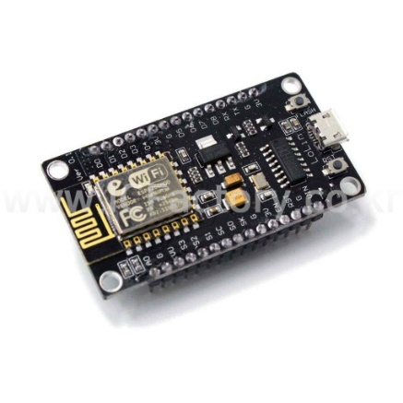
작성일 10.14
컴퓨터공학과 방범알림시스템
창의공학설계
팀 R - 고은준, 윤규도, 김기문, 김태호
세부
설명

Slide 8

작성일 10.14
컴퓨터공학과 방범알림시스템
창의공학설계
팀 R - 고은준, 윤규도, 김기문, 김태호
세부
설명
ESP 8226
문의 열고 닫음의 정보를 Wifi 통해 Raspberry Pi에 전달한다.

Slide 9
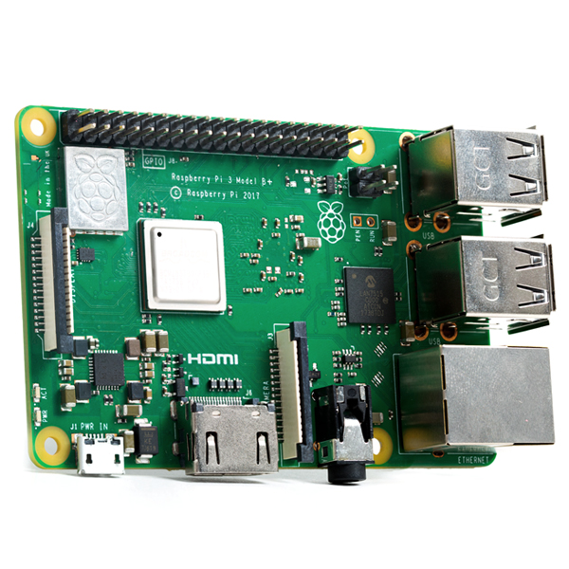
작성일 10.14
컴퓨터공학과 방범알림시스템
창의공학설계
팀 R - 고은준, 윤규도, 김기문, 김태호
세부
설명

Slide 10
작성일 10.14
컴퓨터공학과 방범알림시스템
창의공학설계
팀 R - 고은준, 윤규도, 김기문, 김태호
세부
설명
Raspberry Pi 3B+
전달 받은 정보의 여부에 따라 짜여진 코드에 따라 알람을 전달한다.

Slide 11
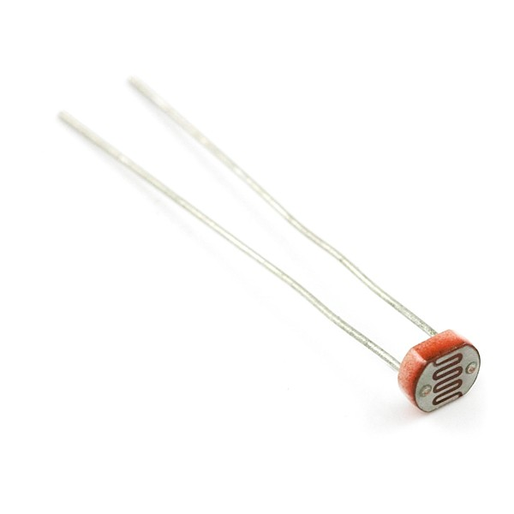
작성일 10.14
컴퓨터공학과 방범알림시스템
창의공학설계
팀 R - 고은준, 윤규도, 김기문, 김태호
세부
설명

Slide 12
작성일 10.14
컴퓨터공학과 방범알림시스템
창의공학설계
팀 R - 고은준, 윤규도, 김기문, 김태호
세부
설명
CDS 센서
빛 밝기를 인식한다.

Slide 13

작성일 10.14
컴퓨터공학과 방범알림시스템
창의공학설계
팀 R - 고은준, 윤규도, 김기문, 김태호
세부
설명

Slide 14
작성일 10.14
컴퓨터공학과 방범알림시스템
창의공학설계
팀 R - 고은준, 윤규도, 김기문, 김태호
세부
설명
Home assistant
알림을 보내줄 APP.

Slide 15

작성일 10.14
컴퓨터공학과 방범알림시스템
창의공학설계
팀 R - 고은준, 윤규도, 김기문, 김태호
목표
활용
<Raspberry Pi 3B+>
<ESP 8226>
설정 된 시간과 공간에 침입 감지
알람 시스템 작동

Slide 16
작성일 10.14
컴퓨터공학과 방범알림시스템
창의공학설계
팀 R - 고은준, 윤규도, 김기문, 김태호
감사합니다.

